Slide 1



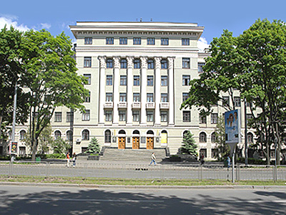
Харківський національний медичний університет
Кафедра медичної та біоорганічної хімії
НАУКОВИЙ СЕМІНАР
присвячений Дню Хіміка
МОЛЕКУЛЯРНЕ МОДЕЛЮВАННЯ ПОТЕНЦІЙНИХ НЕСТЕРОЇДНИХ ПРОТИЗАПАЛЬНИХ ЗАСОБІВ РІЗНІХ ХІМІЧНИХ ГРУП
ДОПОВІДАЧ:
ас. , к.фарм.н. Чаленко Н.М.
27 травня 2021 р.

Slide 2
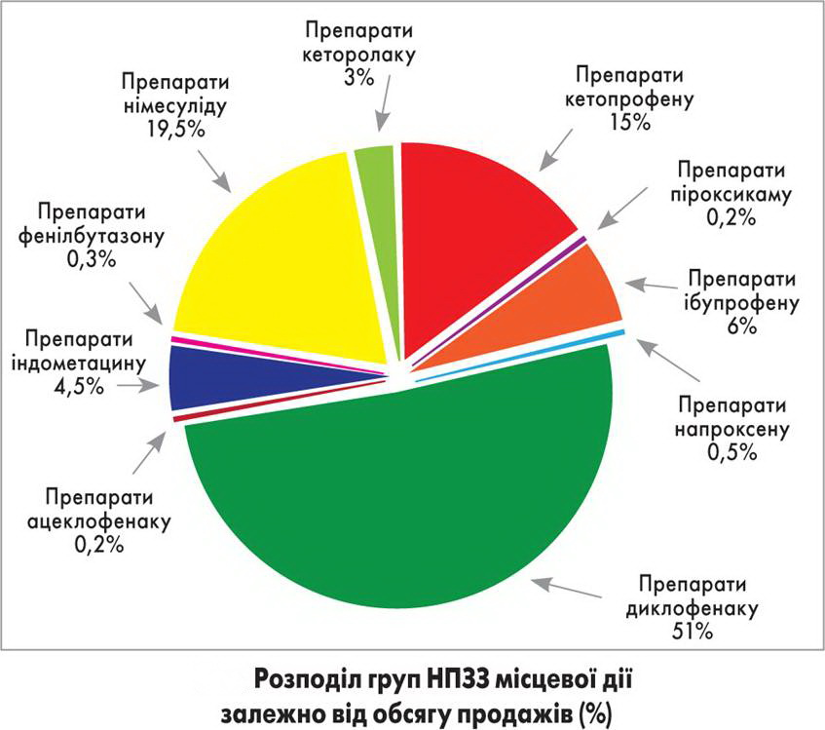
Актуальність роботи
НАСИЧЕННЯ РИНКУ НПЗЗ В СВІТІ ТА В УКРАЇНІ
Запалення – основа понад 70% відомих хвороб людини
Г.В. Зайченко, О.Я. Міщенко, А.В. Березняков Топічні нестероїдні протизапальні засоби: фармацевтичний та клініко-фармакологічний аспекти // Здоров’я України.-2017. - № 23.
А. А. Котвіцька, В. Г. Костюк
Маркетингові дослідження фармацевтичного ринку нестероїдних протизапальних лікарських засобів//Фармацевтичний часопис. -2016. -№ 2

Slide 3
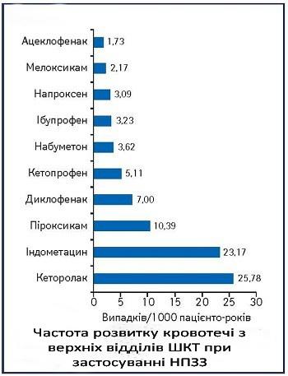

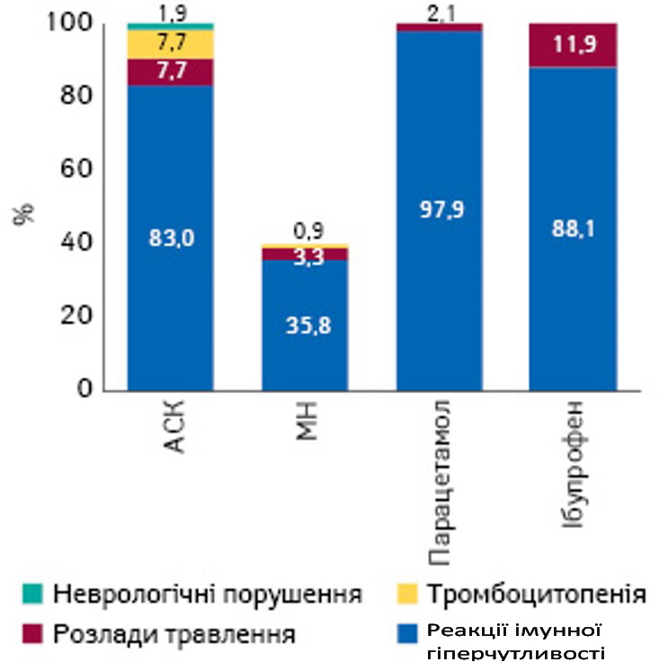
НЕБЕЗПЕКА НПЗЗ
За даними статистики ВООЗ щодобово НПЗЗ
застосовують 30 млн людей
Розвиток побічних реакцій
Кашуба О.В. Побічні реакції, спричинені застосуванням нестероїдних протизапальних препаратів — аналгетиків-антипіретиків / Український медичний часопис. – 2015. - №3.
Яременко О Б, Федьков Д.Л. Раціональний підхід у виборі нестероїдних протизапальних препаратів для лікування хворих на остеоартроз / Український медичний часопис. — 2014. — № 6.

Slide 4

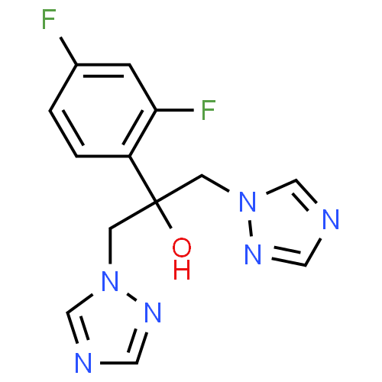
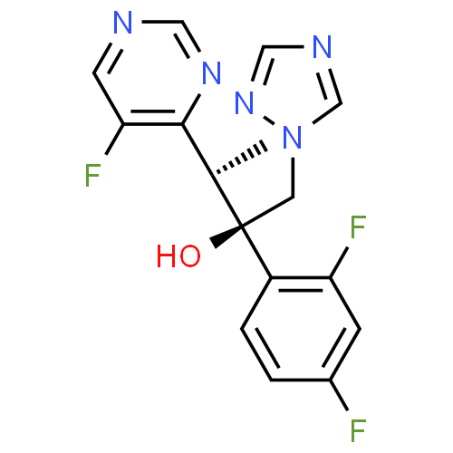
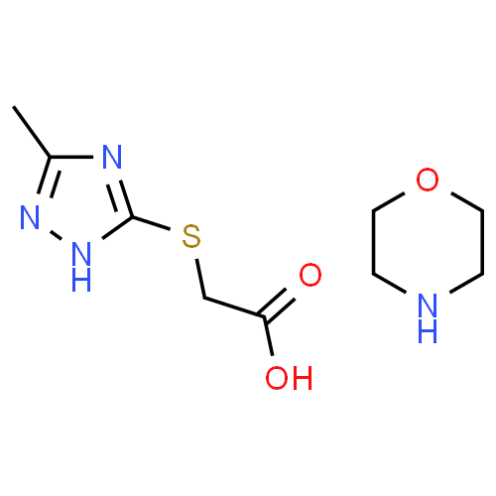
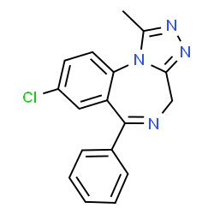
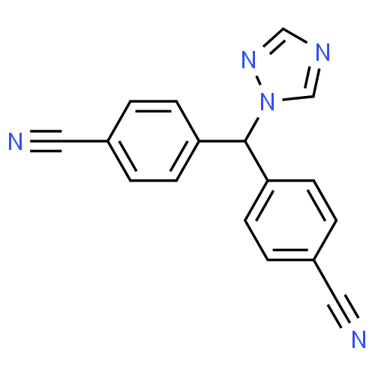
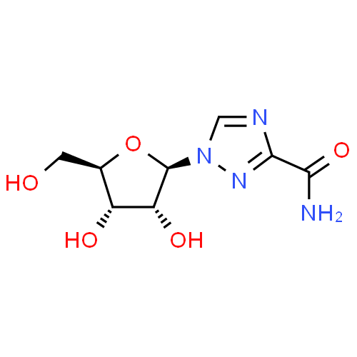
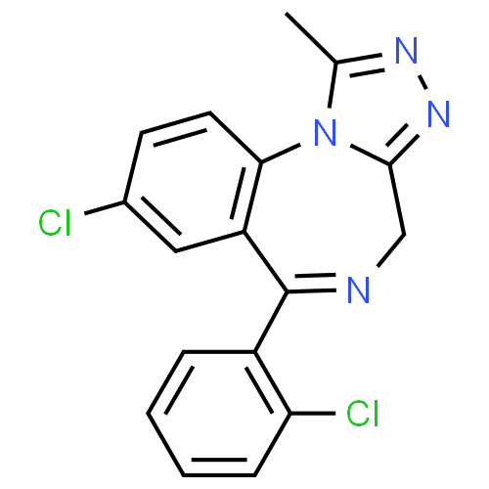
Актуальність роботи
ЛІкарсЬкІ препарати пОхідні 1,2,4-тріазола
ПРОТИГРИБКОВІ
Тіотріазолін
Флуконазол
Вориконазол
АНКСІОЛІТИКИ
ПРОТИПУХЛИННИЙ
ПРОТИВІРУСНИЙ
Рибавірін
Алпрозолам
Тріазолам
Летрозол

Slide 5
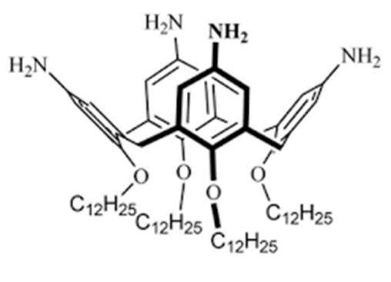
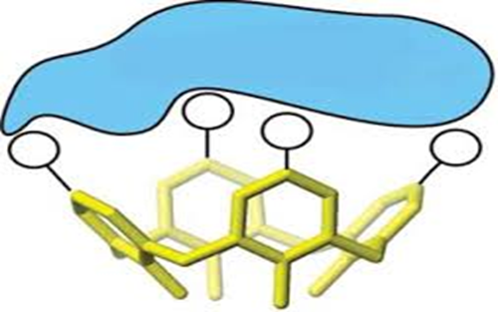
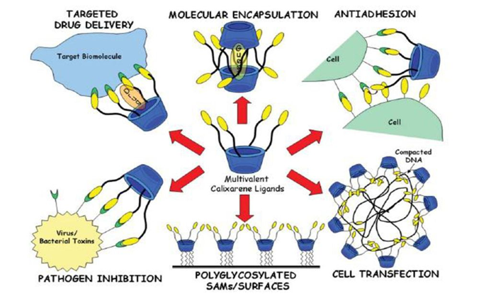
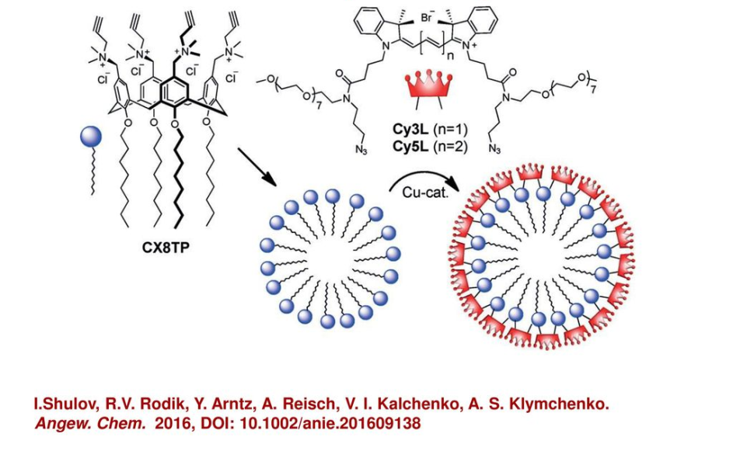
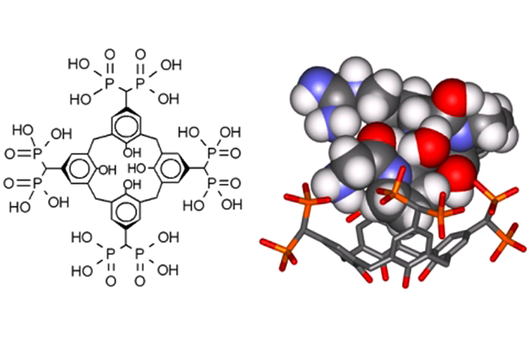
Актуальність роботи
пОхідні КАЛІКСАРЕНІВ
Каліксарени с-97 та с-107 стимулюють вплив уабаїну на nа+,к+-атр-азну активність у плазматичній мембрані гладеньком’язових клітин /Т. О. Векліч, О. А. Шкрабак, С.О. Костерін, Р. В. Родік, С. О. Черенок, В. І. Бойко, В.І.Кальченко // Укр. біохім. журн., 2006, т. 78, № 6

Slide 6

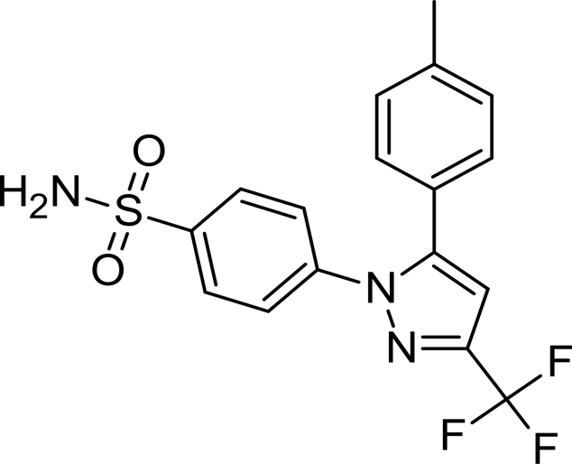
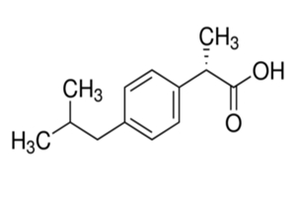
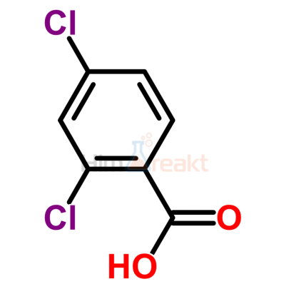
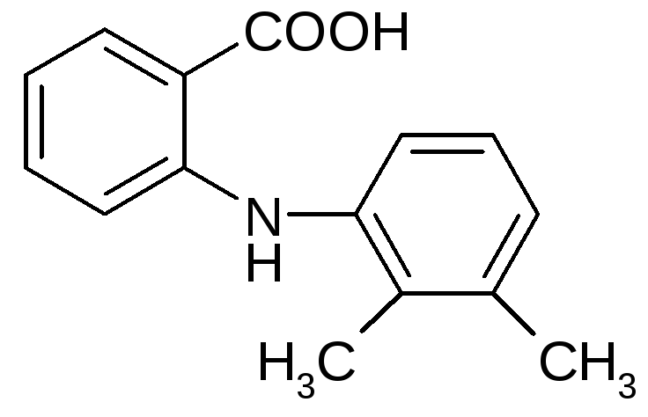
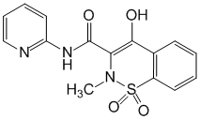
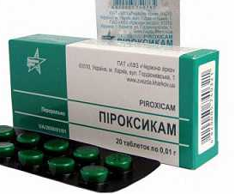
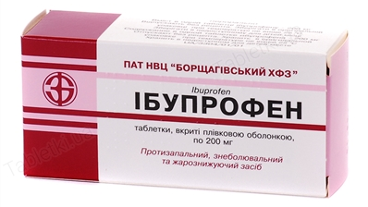
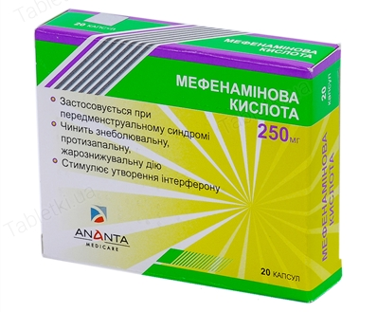
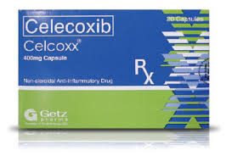
Мета дослідження
Метою дисертаційного дослідження було моделювання структур і цілеспрямований синтез потенційних НПЗЗ на основі 4-аміно-5-R-2,4-дигідро-3H-1,2,4-тріазол-3-тіонів і ди- та тетрааміно­калікс[4]аренів.
2,4-дихлорбензойна
кислота

Slide 7
завдання дослідження
˗ проаналізувати літературні джерела стосовно синтетичного і біологічного потенціалу 4-аміно-5-R-2,4-дигідро-3H-1,2,4-тріазол-3-тіонів і ди- та тетраамінокалікс[4]аренів та провести відбір базових структур, що є найбільш перспективними для модифікації і одержання нових БАР;
˗ визначити оптимальні напрямки структурної модифікації і змоделювати на основі базових структур нові похідні, для яких провести віртуальний скринінг та відібрати для синтетичних досліджень сполуки з найбільшою прогнозованою протизапальною активністю;
˗ синтезувати вихідні сполуки 4-аміно-5-R-2,4-дигідро-3H-1,2,4-тріазол-3-тіони, запропонувати оптимальні умови їх алкілування анілідами хлороцтової кислоти та одержати ряд (4-аміно-5-R-4H-1,2,4-тріазол-3-іл)тіо)ацетанілідів;
˗ здійснити модифікацію аміногрупи у синтезованих речовинах – у пірольний залишок конденсацією Пааля-Кнорра;
˗ розробити методики синтезу вихідних ди- та тетраамінокалікс[4]аренів та їх кон’югатів з відомими НПЗЗ, дослідити фізико-хімічні властивості одержаних сполук, підтвердити їх структуру і чистоту за допомогою спектральних і хроматографічних методів аналізу;
˗ провести дослідження антиексудативної та аналгетичної активності синтезованих сполук та зробити висновки щодо залежності «хімічна структура ‒ фармакологічна активність»;
˗ відібрати найбільш перспективні біологічно активні сполуки протизапальної дії та рекомендувати їх для подальших поглиблених досліджень з перспективою впровадження у медичну та фармацевтичну практику. Обґрунтувати вибір «сполуки – лідера».
Об’єкт дослідження - молекулярне моделювання та спрямований синтез потенційних НПЗЗ.

Slide 8
ЕТАПИ ДОСЛІДЖЕННЯ
МОЛЕКУЛЯРНЕ МОДЕЛЮВАННЯ ПОТЕНЦІЙНИХ НЕСТЕРОЇДНИХ ПРОТИЗАПАЛЬНИХ ЗАСОБІВ
Вибір об’єктів дослідження
Використання логіко-структурного та
гібрид-фармакофорного підходів та створення віртуальної бази сполук
Вдосконалення властивостей
(підвищення біодоступності) відомих НП33
Проведення молекулярного докінгу до протизапальних мішеней
Синтез перспективних біологічно активних сполук
Аналіз фармакологічних властивостей віртуальних сполук за допомогою програми PASS
Результати
фармакологічного скринінгу
SAR аналіз
СПОЛУКИ-ЛІДЕРИ
Дослідження антиексудативної активності
Дослідження аналгетичної активності

Slide 9
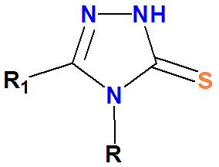
Віртуальна бібліотека потенційних сполук
протизапальної дії
10 груп сполук
5 сполук
15 сполук
10сполук
11 сполук
11 сполук
11 сполук
24 сполуки
21 сполука
5 сполук
21 сполука

Slide 10
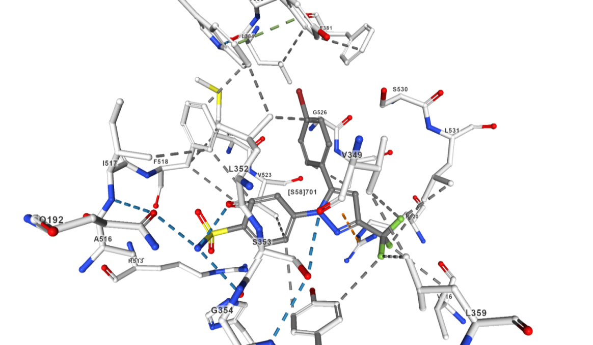
Докінгові дослідження
Генерування 3D-структур запланованих речовин та їх оптимізація
Вибір протизапальних біомішеней та визначення їх активних сайтів .
Кристалографічні моделі ЦОГ-2 одержано із Protein Data Bank (www.rcsb.org) протеїн(PDB ID: 6COX) та протеїн (PDB ID: 1СХ2)
2-[4-аміно-5-(піридин-4-іл)-
4Н-1,2,4-тріазол-3-іл]тіо-N-
(3,4-диметоксифеніл) ацетамід
в активному сайті протеїну
(кристалографічна модель 1СХ2)
2-[4-аміно-5-(піридин-4-іл)-
4Н-1,2,4-тріазол-3-іл]тіо-N-
(3,4-диметоксифеніл) ацетамід
(2D структура)
2-[4-аміно-5-(піридин-4-іл)-
4Н-1,2,4-тріазол-3-іл]тіо-N-
(3,4-диметоксифеніл) ацетамід
(3D структура після оптимізації)
Докінгові дослідження проведені з використанням програмного пакету SCIGRESS (Fujitsu, Fukuoka, Japan (ліцензія 742F6852C191)).
10

Slide 11
Докінгові дослідження
Визначення скорингових функцій
Кислота ацетилсаліцилова
Порівняння з референс препаратами
Целекоксиб
Вибір перспективних обєктів
2-[4-аміно-5-(піридин-4-іл)-
4Н-1,2,4-тріазол-3-іл]тіо-N-
(3,4-диметоксифеніл) ацетамід
-77,7
-109,3
Диклофенак натрію
-122. 5
-70,3

Slide 12
Перспективні групи сполук за результатами PASS-прогнозу та
докінгових досліджень
6 груп сполук
IX Pa (АеА) =0,55-0.6 Pi(АеА), =0,01-0,12 Pa(АнА), =0,61-0.62 Pi(АнА), =0,01-0,12 Сonsensus -92.1 -97.6 | X Pa (АеА) =0,55-0,60 Pi(АеА) =0,01-0,11 Pa(АнА) =0,61-0.62 Pi(АнА) =0,01-0,1 Сonsensus -91.1 -97.6 | XIII Pa (АеА) =0,5-0.6 Pi(АеА) =0,03-0,33 Pa(АнА) =0,5- 0, 6 Pi(АнА) =0,01-0,12 Сonsensus -87.14 -91.2
XI Pa(АеА) =0,63- 0, 65 Pi(АеА) =0,05-0,08 Pa(АнА) =0,58- 0, 59 Pi(АнА) =0,01-0,02 Сonsensus -108.1 -122.7 | XII Pa(АеА) =0,61- 0, 62 Pi(АеА) =0,01-0,12 Pa(АнА) =0,57- 0, 59 Pi(АнА) =0,01-0,03 Сonsensus -98.8 -107.67 | XIV Pa (АеА) =0,58-0.59 Pi(АеА) =0, 30-0,83 Pa(АнА) =0,59- 0, 60 Pi(АнА) =0,21-0,34 Сonsensus -90.14 -101.2
Середні значення індексів активності протизапальної Pa (АеА), Pi(АеА) та аналгетичної активності Pa (АнА), Pi(АнА) для сполук даної групи
Середні значення скорингової функції Сonsensus (Cons)
12

Slide 13
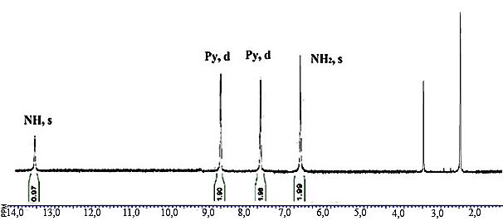
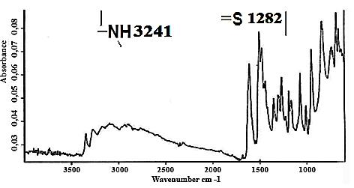
Синтез вихідних сполук 4-аміно-3-тіо-5-(R)-4Н-1,2,4-тріазолів
Метод А
Виходи:
2.5.{1}=53%
2.5.{2}=54%
2.5.{3}=71%
2.5.{4}=73%
Метод В
Мікрохвильовий синтез
Виходи:
2.5.{1}=63%
2.5.{2}=64%
2.5.{3}=82%
2.5.{4}=81%

Slide 14
Синтез диамінокаліксарену та тетраамінокаліксарену
2.7
2.9
2.8
Вихід 96,7%
Вихід 94%

Slide 15
СИНТЕЗ 4-аміно-(1Н-пірол-1-іл)-5-R-4H-1,2,4-тріазол-3-іл-тіоацетанілідів
Виходи:
71-81%
Сполука | R | R1
3.2.{1} | 4-Ме | H
3.2.{2} | 4-Cl | H
3.2.{3} | 3-CF₃ | H
3.2.{4} | 3-Cl | 5-Cl
3.2.{5} | 3-Cl | H
3.2.{6} | 3- Cl | 4- F
3.3.{1} | 3-CF₃ | 4-Cl
3.3.{2} | 2-Сl | 3-Cl
3.3.{3} | 2-Cl | 6-Cl
3.3.{4} | 4-COOEt | H
3.3.{5} | H | H

Slide 16
СИНТЕЗ 4-аміно-5-(піридин-4-іл)-4Н-1,2,4-тріазоло-3-ілтіо-ацетамідів
Сполука | R | R1
3.4.{1} | 4-OМe | H
3.4.{2} | 3-Cl | 5-Cl
3.4.{3} | 4-Bu | H
3.4.{4} | H | H
3.4.{5} | 4-NO₂ | H
3.4.{6} | 3-COMe | H
3.4.{7} | 3-OMe | 4-OMe
Квантово-хімічні розрахунки електронної густини для сполуки 2.5{3}
 | Атом п/п | Тип атому | Заряд (Huckel)
1 | N(1) | N Imine | -0.400548
2 | C(2) | C Alkene | 0.0910957
3 | N(3) | N Pyrrole | 0.52621
4 | C(4) | C Thiocarbonyl | 0.135163
5 | N(5) | N Thioamide | 0.407341
6 | N(6) | N Amine | -0.164462
7 | S(7) | S Thiocarbonyl | -0.766661
8 | C(8) | C Alkene | 0.071252
9 | C(9) | C Alkene | -0.120662
10 | C(10) | C Alkene | 0.121322
11 | N(11) | N Pyridine | -0.238685
12 | C(12) | C Alkene | 0.121958
13 | C(13) | C Alkene | -0.124709
14 | H(14) | H Amide | 0.0813417
15 | H(15) | H Amine | 0.113318
16 | H(16) | H Amine | 0.112047
17 | H(17) | H | 0.0190157
18 | H(18) | H | -0.00450377
19 | H(19) | H | -0.00478855
20 | H(20) | H | 0.0249539
ІЧ-спектр2-[4-аміно-5-(піридин-4-іл)-4H-1,2,4-тріазол-3-іл]тіо-N-(4-метоксифеніл)-ацетаміду 3.4.{1}

Slide 17
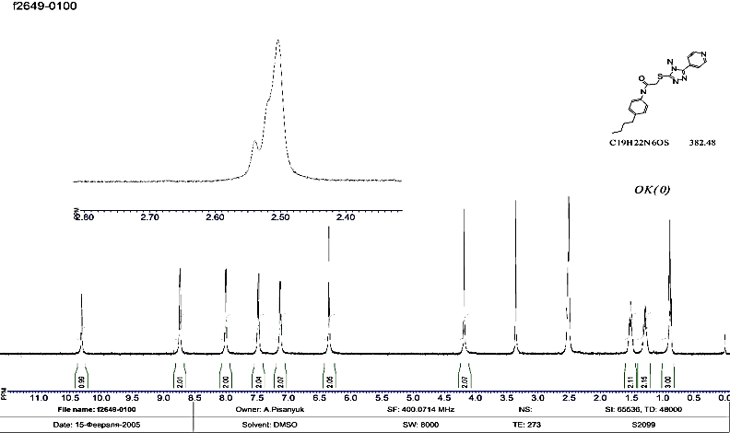
СИНТЕЗ 4-аміно-5--(фурил-2-іл)-4Н-1,2,4-тріазоло-3-ілтіо-ацетамідів
Сполука | R | R1
3.5. {1} | 3-Cl | H
3.5. {2} | 2-Me | 3-Cl
3.5. {3} | H | 3-F
3.5. {4} | 3-Me | 4-Me
3.5. {5} | 3-Cl | 4-Cl
3.5. {6} | H | 4-F
3.5. {7} | 3-Cl | 4-Me
3.5. {8} | 2-C l | 5-CF₃
3.5. {9} | H | 4-Cl
Сполука | R | R1
3.5. {10} | H | 3-CF₃
3.5. {11} | H | 4-OMe
3.5. {12} | H | H
3.5. {13} | H | 4-Bu
3.5. {14} | H | 4-OEt
3.5. {15} | H | 2-COOEt
3.5. {16} | H | 4-Et
3.5. {17} | H | 4-COOEt
3.5. {18} | H | 3-COMe
3.5. {19} | H | 4-NO₂
3.5. {20} | H | 3-OMe
3.5. {21} | 2-Cl | 4-Cl
Спектр ¹Н ЯМР N-(4-бутилфеніл)-2-[4-аміно-5-(піридин-4-іл)-4H-1,2,4-тріазол-3-іл]тіо-ацетаміду 3.4.{3}

Slide 18
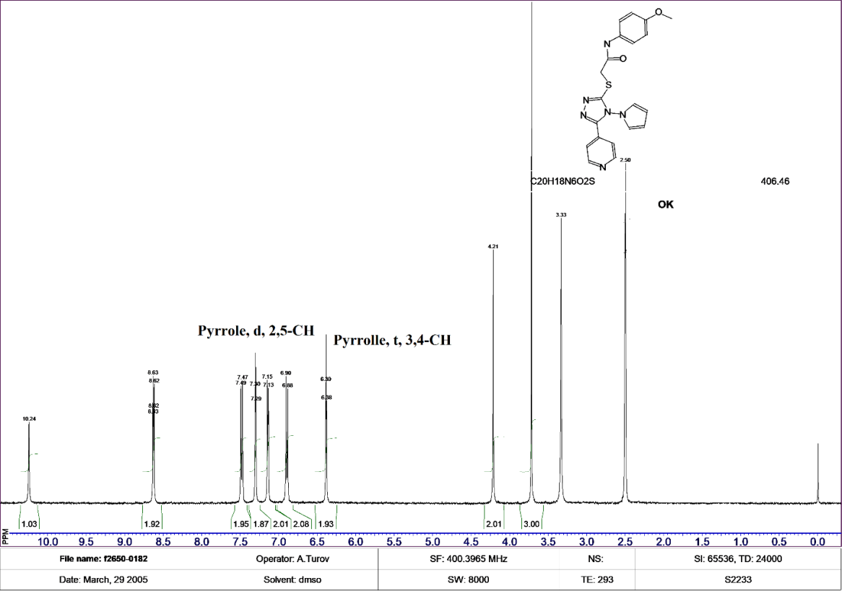
СИНТЕЗ 4-піролінових похідних 5-(піридин-4-іл)- та 5-(фурил-2-іл)-4Н-1,2,4-тріазоло-3-іл-тіо-ацетамідів
Сполука | R | R1
3.7.{1} | 4-OMe | H
3.7.{2} | 3-Cl | 5-Cl
3.7.{3} | 4-Bu | H
3.7.{4} | H | H
3.7.{5} | 4-NO2 | H
3.7.{6} | 3-COMe | H
3.7.{7} | 3-OMe | 4-OMe
Сполука | R | R1
3.8.{1} | 3-Me | Н
3.8.{ 2} | 3-Cl | 4-Cl
3.8.{3} | 4-F | Н
3.8.{4} | 3-Cl | 4-Me
3.8.{5} | 2-Cl | 5-CF₃
3.8.{6} | 4-Cl | Н
3.8.{7} | 4-OMe | Н
3.8.{8} | 4-Bu | Н
3.8.{9} | 4-OEt | Н
3.8.{10} | 4-Et | Н
3.8.{11} | 4-NO₂ | Н
3.8.{12} | 3-OMe | Н
Сполука | R | R1
3.8.{13} | 4-Me | Н
3.8.{14} | 2-Me | 5-Cl
3.8.{15} | 2-Me | 4-Me
3.8.{16} | 2-Cl | 5-Cl
3.8.{17} | 3-Me | 5-Me
3.8.{18} | 3-Me | Н
3.8.{19} | 2-Et | Н
3.8.{20} | 2-Me; | 4-Me;6-Me
3.8.{21} | 2-OEt | Н
3.8.{22} | 2-OMe | 5-Cl
3.8.{23} | 2-Me | 6-Me
3.8.{24} | 3- CF₃ | 4-Cl
¹Н ЯМР-спектр 2-[5-(піридин-4-іл)-4-(1H-пірол-1-іл)-4H-1,2,4-тріазол-3-іл]тіо-N-(4-метоксифеніл)ацетаміду 3.7.{1}

Slide 19
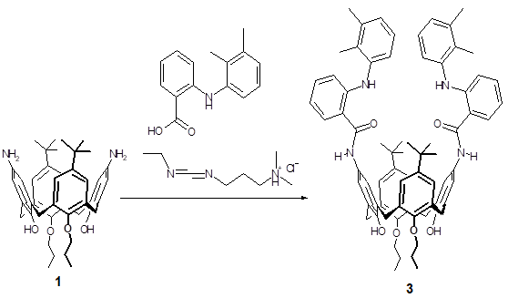
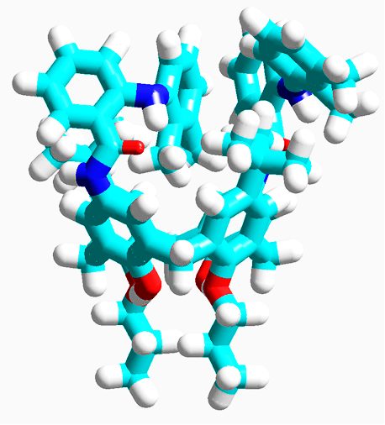
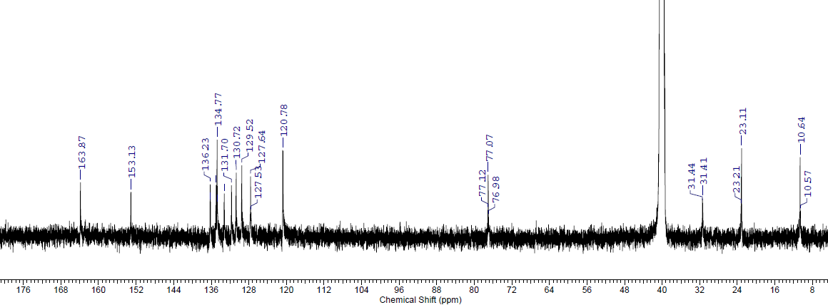
синтез кон’югатІВ ди- та тетраамінокалікс[4]аренів з активними фармацевтичними інгредієнтами
Синтез кон’югатів тетраамідокалікс[4]арена з біфорними фрагментами 2,4-дихлорбензойної 3.9.{1} та 2-(4-ізобутилфеніл)пропіонової 3.9.{2} кислот
Синтез Біс-мефенамідокаліксарену 3.9 {3}
2.9
3.9{3}
де ALK = C_{n}H_{2n+1}, n = 3; R =
;
ЯМР-спектр 5,11,17,23-тетра(2-(4-ізобутилфеніл)пропан-амідо-25,26,27,28-тетрапропоксикалікс[4]арену з біфорними фрагментами 2-(4-ізобутилфеніл)пропіонової кислоти (сполука 3.9.{2} )
ЯМР- спектр біс-мефенамідокаліксарену 3.9.{3}.

Slide 20
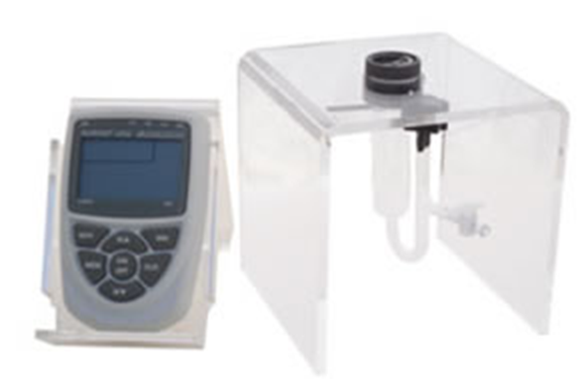
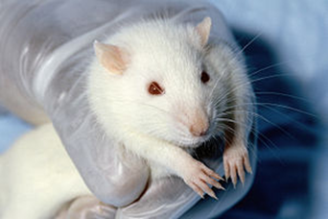
ДОСЛІДЖЕННЯ АНТИЕКСУДАТИВНОЇ АКТИВНОСТІ
Формаліновий набряк
Модель дослідження
Антиексудативна дія (%)
% пригнічення запалення =
Маркер антиексудативної активності
Референс-препарат
Диклофенак натрію
доза 8 мг /кг

Slide 21
Антиексудативна активність 4-аміно-5-(піридин-2(3)-іл)- (4Н)- 1,2,4-тріазол-3-іл-тіо-ацетамідів 3.2.{1-6}, 3.3.{1-5}
Сполука | R | R1 | АеА, %
3.3.{5} | H | H | 66,67
3.3. {1} | 3-CF₃ | 4-Cl | 59,26
3.3. {2} | 2-Сl | 3-Cl | 50,00
3.3.{4} | 4-COOEt | H | 50,00
3.2. {5} | 3-Cl | H | 46,30
3.2.{ 1} | 4-Ме | H | 44,44
3.3.{3} | 2-Cl | 6-Cl | 44,44
3.2. {6} | 3- Cl | 4- F | 44,44
D-Na | - | - | 44,0
3.2.{ 2} | 4-Cl | H | 42,59
3.2. {4} | 3-Cl | 5-Cl | 42,59
3.2. {3} | 3-CF₃ | H | -
3.3.{5}>3.3.{1}>3.3.{2}=3.3.{4}>3.2.{5}>3.2.{1}=3.3.{3}= 3.2.{6}>D-Na>3.2.{2}=3.2.{4}>3.2.{3}

Slide 22
Антиексудативна активність 4-аміно-5-(піридин-4-іл)-(4Н)-1,2,4-тріазол-
3-іл-тіоацетанілідів (СПОЛУКИ 3.4 {1-7})
Сполука | R | R1 | АеА, %
3.4.{1} | 4-OMe | H | 88,88
3.4.{4} | H | H | 83,33
3.4.{7} | 3-OMe | 4-OMe | 79,63
3.4.{2} | 3-Cl | 5-Cl | 79,62
3.4.{3} | 4-Bu | H | 75,92
3.4.{5} | 4-NO₂ | H | 68,52
D-Na |  |  | 44,00
3.4.{6} | 3-COMe | H | 31,48
3.4.{1}>3.4.{4}>3.4.{7} >3.4.{2} >3.4.{3}>3.4.{5} >D-Na>3.4.{6}

Slide 23
Антиексудативна активність 2-((4-аміно-5-(фуран-2-іл)-(4Н)-1,2,4-тріазол-3-ілТІО)-N-ацетамідів (сполуки 3.5.{1-21})
Сполука | R | R1 | АеА, %
3.5. {12} | H | H | 81,50
3.5. {11} | H | 4-OMe | 70,30
3.5. {19} | H | 4-NO₂ | 62,90
3.5. {16} | H | 4-Et | 61,10
3.5. {9} | H | 4-Cl | 55,50
3.5. {18} | H | 3-COMe | 53,00
3.5. {6} | H | 4-F | 50,00
3.5. {2} | 2-Me | 3-Cl | 44,00
D-Na |  |  | 44,00
3.5. {17} | H | 4-COOEt | 38,90
3.5. {21} | 2-Cl | 4-Cl | 38,80
3.5. {20} | H | 3-OMe | 37,00
3.5. {8} | 2-C l | 5-CF₃ | 33,30
3.5. {3} | H | 3-F | 16,70
3.5. {5} | 3-Cl | 4-Cl | 11,00
3.5. {10} | H | 3-CF3 | 9,10
3.5. {1} | 3-Cl | H | -
3.5. {4} | 3-Me | 4-Me | -
3.5. {7} | 3-Cl | 4-Me | -
3.5. {13} | H | 4-Bu | -
3.5. {14} | H | 4-OEt | -
3.5. {15} | H | 2-COOEt | -
3.5.{12}>3.5.{11}>3.5.{19}>3.5.{16}>3.5.{9}>3.5.{18}>3.5.{6}>3.5.{2}=D-Na >3.5.{17}>3.5.{21}>3.5.{20}>3.5.{8}>3.5.{3}>3.5.{5}>3.5.{10}>
>3.5. {1}=3.5. {4}=3.5. {7}=3.5. {13}=3.5. {14}=3.5. {15}

Slide 24
Антиексудативна активність 4-піролінових похідних 5-(піридин-4-іл)-4Н-1,2,4-тріазол-3-іл-тіо-ацетанілідів 3.7.{1-7}
Сполука | R | R1 | АеА, %
3.7.{7} | 3-OMe | 4-OMe | 70,37
3.7.{2} | 3-Cl | 5-Cl | 66,67
3.7.{5} | 4-NO₂ | H | 53,70
3.7.{1} | 4-OMe | H | 48,15
3.7.{3} | 4-Bu | H | 44,44
D-Na | H | H | 44,00
3.7.{6} | 3-COMe | H | 37,04
3.7.{4} | H | H | 14,81
3.7{7}>3.7{2}>3.7{5}>3.7{1}>3.7{3}>D-Na>3.7{6}>3.7{4}

Slide 25

Антиексудативна активність 4-(1Н-пірол-1-іл)-5-(фурил-2-іл)-4Н-1,2,4-тріазоло-3-ілтіо-N-ацетамідів (сполуки 3.8.{1-24})
Сполука | R | R1 | АеА, %
3.8.{9} | 4-СОOEt | Н | 61,11
3.8.{10} | 4-Et | Н | 55,55
3.8.{15} | 2-Me | 4-Me | 51,85
3.8.{21} | 2-OEt | Н | 48,14
3.8.{1} | 3-Me | Н | 44,44
3.8.{4} | 3-Cl | 4-Me | 44,44
D-Na |  |  | 44,00
3.8.{16} | 2-Cl | 5-Cl | 40,74
3.8.{5} | 2-Cl | 5-CF₃ | 38,89
3.8.{6} | 4-Cl | Н | 38,89
3.8.{20} | 2-Me; | 4-Me;6-Me | 35,18
3.8.{22} | 2-OMe | 5-Cl | 35,18
3.8.{18} | 5-Me | Н | 31,5
3.8.{17} | 3-Me | 5-Me | 31,48
3.8.{19} | 2-Et | Н | 29,62
3.8.{7} | 4-OMe | Н | 27,78
3.8.{11} | 4-NO₂ | Н | 24,07
3.8.{12} | 3-OMe | Н | 22,22
3.8.{8} | 4-Bu | Н | 20,37
3.8.{23} | 2-Me | 6-Me | 20,37
3.8.{14} | 2-Me | 5-Cl | 16,70
3.8.{13} | 4-Me | Н | 16,60
3.8.{24} | 3- CF₃ | 4-Cl | 12,96
3.8.{ 2} | 3-Cl | 4-Cl | -
3.8.{3} | 4-F | Н | -
3.8.{9}>3.8.{10}>3.8.{15}>3.8.{21}>3.8.{1}>3.8.{4}>D-Na>3.8.{16}>3.8.{5}>3.8.{6}>3.8.{20}>3.8.{22}>3.8.{18}
>3.8.{17}>3.8.{19}>3.8.{7}>3.8.{11}>3.8.{12}>3.8.{8}>3.8.{23}>3.8.{14}>3.8.{13}>3.8.{24}>3.8.{2}>3.8.{3}

Slide 26
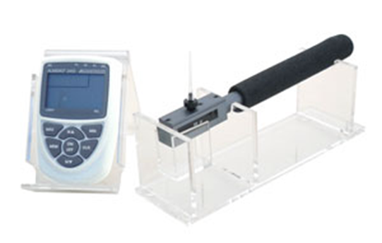
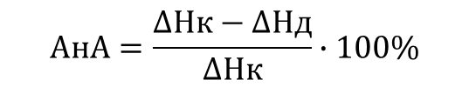
АНАЛГЕТИЧНА АКТИВНІСТЬ
Модель дослідження
Формаліновий набряк
Маркер аналгетичної активності
Аналгетична дія (%)
$$АнА=\frac{∆Нк−∆Нд}{∆Нк}∙100\%$$
Референс-препарат
Диклофенак натрію
доза 8 мг /кг
Оцінку АнА проводили на приладі вимірювання порогу тактильної чутливості методом фон Фрея з використанням алгезиметру (IITC Life Science (США))

Slide 27
Аналгетична активність 4-аміно-5-(піридин-2(3)-іл)- (4Н)- 1,2,4-тріазол-3-іл-тіо-ацетамідів 3.2.{1-6}, 3.3.{1-5}
Сполука | R | R1 | АнА, %
3.3.{5} | H | H | 81,07
3.2.{2} | 4-Cl | H | 68,88
3.3.{1} | 3-CF₃ | 4-Cl | 63,59
3.3.{3} | 2-Cl | 6-Cl | 62,65
D-Na |  |  | 59,60
3.2.{4} | 3-Cl | 5-Cl | 52,84
3.2.{6} | 3- Cl | 4- F | 50,75
3.2. {3} | 3-CF₃ | H | 48,83
3.3.{2} | 2-Сl | 3-Cl | 45,14
3.2.{1} | 4-Ме | H | 42,41
3.2.{5} | 3-Cl | H | 23,64
3.3.{4} | 4-COOEt | H | 22,9
3.3.{5}>3.2.{2}>3.3.{1}>3.3.{3}>D-Na>3.2.{4}>3.2.{6}>3.2.{3}>3.3.{2}>3.2.{1}>3.2.{5}>3.3.{4}

Slide 28
Аналгетична активність 4-аміно-5-(піридин-4-іл)-(4Н)-1,2,4-тріазол-
3-іл-тіоацетанілідів (СПОЛУКИ 3.4 {1-7})
Сполука | R | R1 | АнА, %
3.4.{7} | 3-OMe | 4-OMe | 73,53
3.4.{3} | 4-Bu | H | 72,89
3.4.{5} | 4-NO₂ | H | 72,73
3.4.{1} | 4-OMe | H | 67,43
D-Na |  |  | 59,6
3.4.{4} | H | H | 57,33
3.4.{2} | 3-Cl | 5-Cl | 43,53
3.4.{6} | 3-COMe | H | 36,35
3.4.{7}>3.4.{3}>3.4.{5}>3.4.{1}>D-Na>3.4.{4}>3.4.{2}>3.4.{6}

Slide 29
Аналгетична активність похідних 2-((4-аміно-5-(фуран-2-іл)-4Н-1,2,4-тріазол-3-ілтіо)-N-ацетамідів
(сполуки 3.5 {1-21}).
Сполука | R | R1 | АнА, %
3.5. {9} | H | 4-Cl | 88,0
3.5. {17} | H | 4-COOEt | 83,8
3.5. {20} | H | 3-OMe | 72,24
3.5. {18} | H | 3-COMe | 65,83
3.5. {5} | 3-Cl | 4-Cl | 63,26
3.5. {11} | H | 4-OMe | 61,34
3.5. {4} | 3-Me | 4-Me | 59,6
D-Na |  |  | 59,60
3.5. {8} | 2-C l | 5-CF₃ | 57,33
3.5. {3} | H | 3-F | 54,42
3.5. {16} | H | 4-Et | 51,87
3.5. {2} | 2-Me | 3-Cl | 50,62
3.5. {13} | H | 4-Bu | 48,88
3.5. {21} | 2-Cl | 4-Cl | 44,98
3.5. {10} | H | 3-CF₃ | 44,3
3.5. {12} | H | H | 43,05
3.5. {15} | H | 2-COOEt | 40,0
3.5. {7} | 3-Cl | 4-Me | 39,84
3.5. {1} | 3-Cl | H | 36,7
3.5. {19} | H | 4-NO₂ | 34,87
3.5. {6} | H | 4-F | -
3.5. {14} | H | 4-OEt | -
3.5{9}>3.5{17}>3.5{20}>3.5{18}>3.5{5}>3.5{11}>D-Na>3.5{4}>3.5{8}>3.5{3}>
>3.5{16}>3.5{2}>3.5{13}>3.5{21}>3.5{10}>3.5{12}>3.5{15}>3.5{7}>3.5{1}>3.5{19}>3.5 {6}>3.5{14}

Slide 30
Аналгетична дія 4-піролінових похідних 5-(піридин-4-іл)-4Н-1,2,4-тріазол-3-іл-тіо-ацетанілідів (сполуки 3.7{1-7})
Аналгетична активність, %
Сполука | R | R1 | АнА, %
3.7.{7} | 3-OMe | 4-OMe | 63,11
D-Na |  |  | 59,60
3.7.{6} | 3-COMe | H | 41,45
3.7.{4} | H | H | 41,13
3.7.{2} | 3-Cl | 5-Cl | 33,91
3.7.{5} | 4-NO₂ | H | 27,17
3.7.{3} | 4-Bu | H | 14,5
3.7.{1} | 4-OMe | H | -
3.7{7}>D-Na>3.7{6}>3.7{4}>3.7{2}>3.7{5}>3.7{3}>3.7{1}

Slide 31
Аналгетична активність похідних 4-(1Н-пірол-1-іл)-5-(фурил-2-іл)-4Н-1,2,4-тріазоло-3-ілтіо-N-ацетамідів (сполуки 3.8.{1-24})
Сполука | R | R1 | АнА, %
3.8.{4} | 3-Cl | 4-Me | 83,80
3.8.{19} | 2-Et | Н | 74,98
3.8.{7} | 4-OMe | Н | 72,24
3.8.{18} | 3-Me | Н | 68,58
3.8.{5} | 2-Cl | 5-CF₃ | 65,83
3.8.{13} | 4-Me | Н | 61,98
D-Na |  |  | 59,60
3.8.{8} | 4-Bu | Н | 53,48
3.8.{3} | 4-F | Н | 51,87
3.8.{9} | 4-OEt | Н | 49,47
3.8.{24} | 3-CF₃ | 4-Cl | 47,55
3.8.{10} | 4-Et | Н | 46,29
3.8.{14} | 2-Me | 5-Cl | 44,98
3.8.{16} | 2-Cl | 5-Cl | 40,32
3.8.{ 2} | 3-Cl | 4-Cl | 40,0
3.8.{23} | 2-Me | 6-Me | 39,20
3.8.{6} | 4-Cl | Н | 34,87
3.8.{17} | 3-Me | 5-Me | 30,06
3.8.{15} | 2-Me | 4-Me | 29,41
3.8.{21} | 2-OEt | Н | 18,67
3.8.{20} | 2-Me; | 4-Me;6-Me | 16,42
3.8.{11} | 4-NO2 | Н | 2,14
3.8.{1} | 3-Me | Н | -
3.8.{12} | 3-OMe | Н | -
3.8.{22} | 2-OMe | 5-Cl | -
3.8{4}>3.8{19}>3.8{7}>3.8{18}>3.8{5}>3.8{13}>D-Na>3.8{8}.3.8{3}>3.8{9}>
>3.8{24}>3.8{10}>3.8{14}>3.8{16}>3.8{2}>3.8{23}>3.8{6}>3.8{17}>3.8{15}>
>3.8{21}>3.8{20}>3.8{11}>3.8{1}=3.8{12}=3.8{22}

Slide 32
АнА у відсотках, %
Шифри сполук
Сполука | АеА, % | АнА, %
2,4-дихлорбензойна кислота (1 мг/кг) | 35 | 39,2
Тетраамідокалікс[4]арен (1 мг/кг; 10 мг/кг; 100 мг/кг) | 0 | 0
Сполука 3.9{1} (1мг/кг) | 72,2 | 58,4
D-Na (8 мг/кг) | 44 | 59,6
Сполука | АеА, % | АнА, %
Ібупрофен (6 мг/кг) | 66 | 52,7
Тетраамідокалікс[4]арен (1 мг/кг; 10 мг/кг; 100 мг/кг) | 0 | 0
Сполука 3.9{2}(6 мг/кг) | 5,5 | 9,1
D-Na (8 мг/кг) | 44 | 59,6
Сполука | АеА, % | АнА, %
Мефенамінова кислота (100 мг/кг) | 40,6 | 45,4
Діамідокаліксарен (1мг/кг, 10 мг/кг, 100 мг/кг) | 0 | 0
Сполука 3.9{3} (100 мг/кг) | 44,4 | 51,6
D-Na (8 мг/кг) | 44 | 59,6
Сполука 3.9{1} – лідер (доцільна)
3 Патенти на корисну модель
Сполука 3.9{2} (не доцільна)
Сполука 3.9{3} (доцільна)

Slide 33
16 ПЕРСПЕКТИВНИХ СПОЛУК ЗА СУМОЮ АНТИЕКСУДАТИВНОЇ ТА АНАЛГЕТИЧНОЇ АКТИВНОСТЕЙ
3.4{1}>3.4{7}>3.4{3}>3.3{5}>3.5{9}>3.4{5}>3.4{4}>3.7{7}>3.5{11}>3.9{1}>3.8{4}>3.5{12}>3.4{2}>3.3{1}>3.5{18}>3.3{3}>D-Na
156,31>153,16>148,81>147,74>143,5>141,35>140,66>133,48>131,64>130,6>128,24>124,55>123,15>122,85>119,53>107,09>103,6
Сума активностей, %
Шифри сполук

Slide 34
SAR АНАЛІЗ
>
>
>
>
>
>
«ФАРМАКОФОРИ»
«АНТИФАРМАКОФОРИ»
*Наявність в структурі анілідного залишку
*Наявність галогенів
*Наявність метильної та метокси-групи в анілідному залишку
- заміщена аміногрупа
- наявність вторинного гетерильного фрагменту

Slide 35
Сполука 3.4.{1}
Сполуки-ЛІДЕРи
∑ 156,31
Комп’ютерний прогноз токсичності в програмі GUSAR-online
АеА= 88,88%
АнА=67,43 %
N-(4-метоксифеніл)-2-[4-аміно-5-(піридин-4-іл)-4Н-1,2,4-тріазол-3-ілтіо]ацетамід
Сполука 3.4.{7}
Патент на корисну модель та інформаційний лист
Показники токсичності | Шлях введення, LD₅₀ (мг/кг) щурам
 | Внутрішньо- черевинно | Внутрішньо- венно | Перорально | Підшкірно
Сполука 3.4.{1}. | 352 IV клас | 189 ІV клас | 962 V клас | 956 V клас
Сполука 3.4.{7}. | 369 IV клас | 129 ІV клас | 967 V клас | 937 V клас
Сполука 3.4.{3}. | 728 V клас | 128 IV клас | 635 V клас | 1251 V клас
∑ 153,16
АеА= 79,63%
АнА=73,53 %
N-(3,4-диметоксифеніл)-2-[4-аміно-5-(піридин-4-іл)-4Н-1,2,4-тріазол-3-ілтіо]ацетамід
Сполука 3.4.{3}
∑ 148,81
АеА= 75,92%
АнА=72,89%
N-(4-бутилфеніл)-2-[4-аміно-5-(піридин-4-іл)-4Н-1,2,4-тріазол-3-ілтіо]ацетамід

Slide 36
ВИСНОВКИ
1. Теоретично обґрунтовано вибір перспективних об’єктів синтетичних досліджень серед 1,2,4-тріазол-3-тіонів і ди- та тетраамінокалікс[4]аренів, визначені оптимальні напрямки їх структурної модифікації, запропоновано і опрацьовано in silico стратегію раціональних підходів до пошуку селективних інгібіторів ЦОГ-2.
2. На основі результатів проведеного комп'ютерного PASS Online прогнозу та молекулярного докінгу з 10 запланованих груп сполук відібрано 6 груп як перспективні селективні інгібітори ЦОГ-2.
3. Розроблені препаративні методики та синтезовані ключові інтермедіати синтезу 4-аміно-5-R-2,4-дигідро-3H-1,2,4-тріазол-3-тіонів і ди- та тетра-амінокалікс[4]аренів. Шляхом взаємодії 4-аміно-5-R-2,4-дигідро-3H-1,2,4-тріазол-3-тіонів та заміщених α-хлорацетанілідів синтезовано не описані в літературі 4-аміно-5-R-4Н-1,2,4-тріазол-3-іл-тіоацетаніліди, квантово-хімічними розрахунками та спектральними методами доведено напрям перебігу реакції алкілування виключно за атомом Сульфуру.
4. Підібрано оптимальні умови і здійснено модифікацію аміногрупи у пірольний залишок конденсацією Пааля-Кнорра в синтезованих 2-((4-аміно-5-(фурил-2-іл-, піридин-4-іл)-4Н-1,2,4-тріазол-3-ілтіо)-N-ацетамідах.
5. Розроблено препаративні методики та синтезовано кон’югати ди- та тетраамінокалікс[4]аренів з НПЗЗ та встановлено їх фізико-хімічні характеристики.

Slide 37
ВИСНОВКИ
6. Досліджено спектральні характеристики синтезованих речовин, за характером ІЧ-, ЯМР ¹Н, ¹³C ЯМР спектрів та даних хроматомас-спектрометрії доведено будову синтезованих речовин та підтверджено повноту перебігу реакції.
7. Сплановано та проведено фармакологічний скринінг 73 синтезованих сполук на протизапальну та аналгетичну активності, за результатами якого відібрано для подальших досліджень 15 перспективних «сполук-хітів» в ряду 4-аміно-(1Н-пірол-1-іл)-5-R-4Н-1,2,4-тріазол-3-іл-тіоацетанілідів та одну сполуку кон’югат тетраамінопропоксикалікс[4]арену з 2,4-дихлорбензойною кислотою.
8. Проаналізовано закономірності зв'язку «структура - протизапальна активність» в ряду одержаних сполук; встановлено, що найбільший внесок в активність вносить гетероциклічна система 4-аміно-5-(піридин-4-іл)-4Н-1,2,4-тріазолу, що співпадає з результатами in silico прогнозування.
9. Проведено комп'ютерний прогноз токсичності та визначено три «сполуки лідери»: N-(4-метоксифеніл)-2-[4-аміно-5-(піридин-4-іл)-4Н-1,2,4-тріазол-3-ілтіо]ацетамід, N-(3,4-диметоксифеніл)-2-[4-аміно-5-(піридин-4-іл)-4Н-1,2,4-тріазол-3-ілтіо]ацетамід та N-(4-бутилфеніл)-2-[4-аміно-5-(піридин-4-іл)-4Н-1,2,4-тріазол-3-ілтіо]ацетамід, що проявляють високу протизапальну активність при низькій токсичності.

Slide 38
ДЯКУЮ ЗА ВАШ ЧАС ТА УВАГУ!

Slide 39
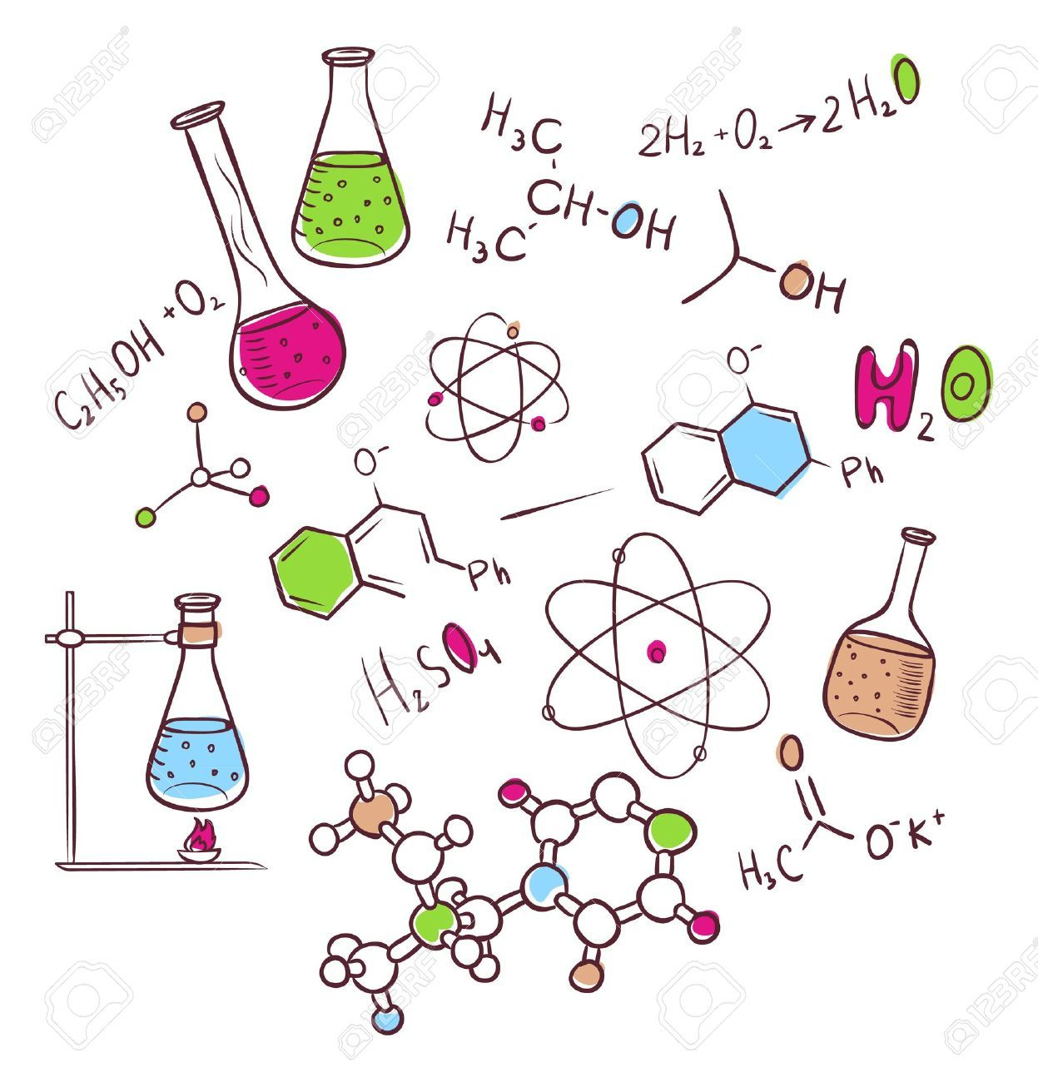
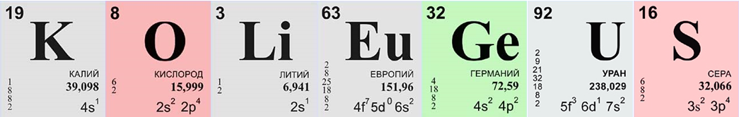
Шановні
Щиро вітаємо з професійним святом
Днем хіміка!
Бажаємо здоров’я і щастя!
Нехай всі з’єднання в житті, будь то людські або хімічні, будуть міцними і не піддаються розпаду!
Нехай ніколи не окислюється душа і легко проходять реакції обміну любові і щастя у ваших серцях!
Гарного настрою, прекрасного самопочуття і всього самого найкращого!

